Slide 1
Färdigställa en E-tenta i Inspera
En steg-för-steg-guide

Slide 2
När anmälningstiden för studenterna i Ladok gått ut och tenta-uppgifterna är klara, är det dags att färdigställa och aktivera tentan.
Du behöver följande
Fil med anmälda studenter (se nästa bild)
PDF-fil med instruktion till tentamensvakterna
Om det behövs, PDF-fil med instruktioner till rättande lärare

Slide 3
Logga in på Studentportalen, gå in på kursen och gå till funktionen Tentamensanmälan. Ladda ner CSV-filen med anmälda studenter. Notera anonymkoden för de studenter som ska ha extratid eller bonuspoäng, ifall det är aktuellt.

Slide 4
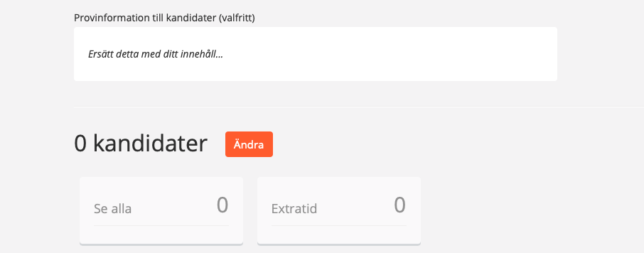
Logga in på exam.uu.se och gå in på tentan. Klicka på knappen ”Ändra” bredvid texten ”0 kandidater”.

Slide 5
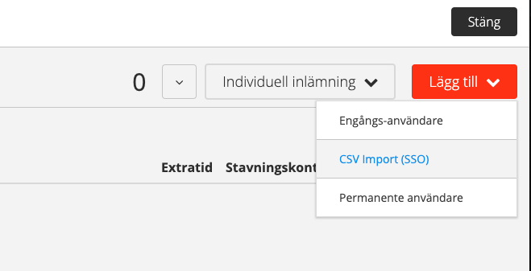
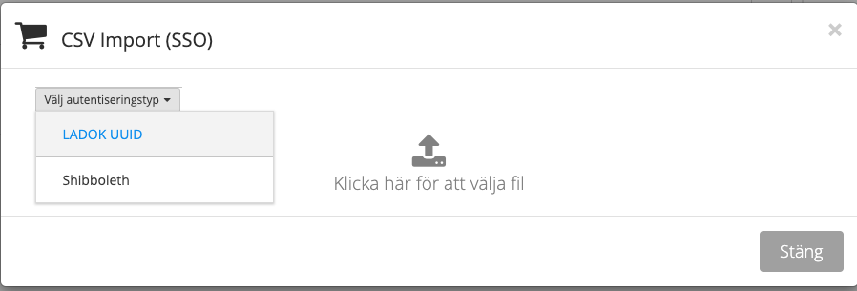
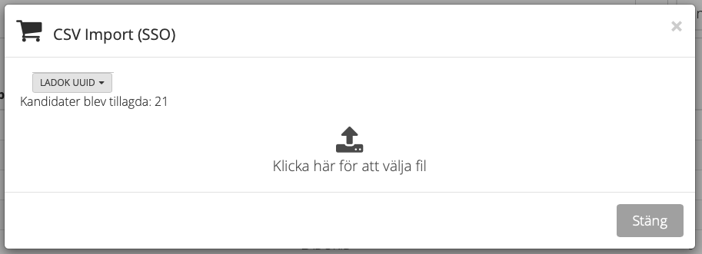
1. Klicka på ”Lägg till” och välj ”CSV Import (SSO)”. 2. Välj autentiseringstyp ”LADOK UUID” och ladda upp filen som du hämtade från Studentportalen. 3. När importen är klar visas hur många studenter som lades till.
1.
2.
3.

Slide 6
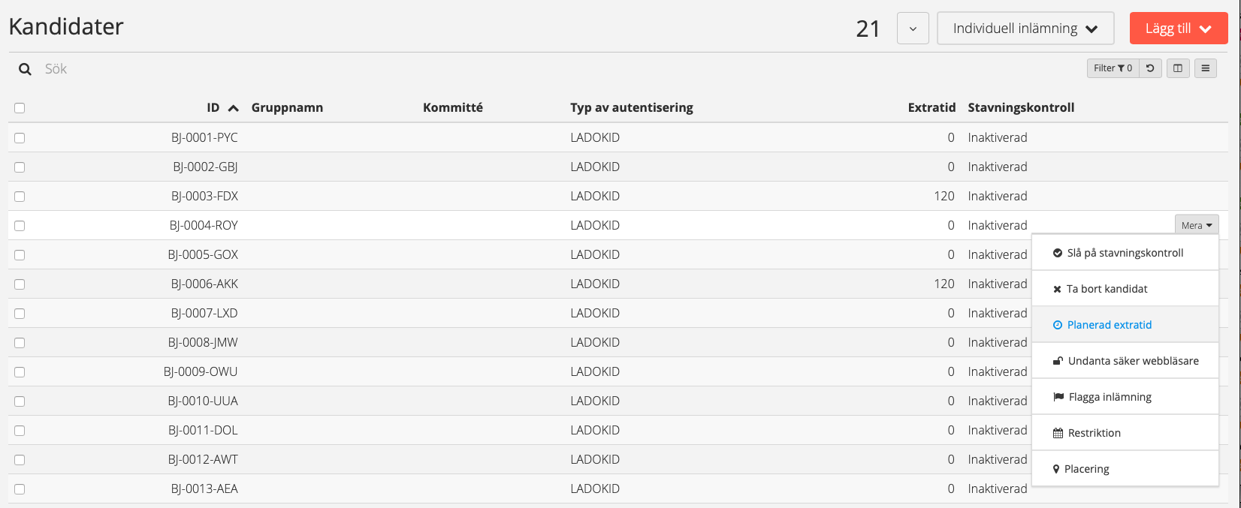
Studenter som ska ha extra skrivtid kan hanteras antingen i filen innan uppladning eller i listan med importerade studenter. Klicka på pilen ”Mera” vid studenten som ska ha extra tid och välj ”Planerad extratid”. Tiden anges i minuter.

Slide 7
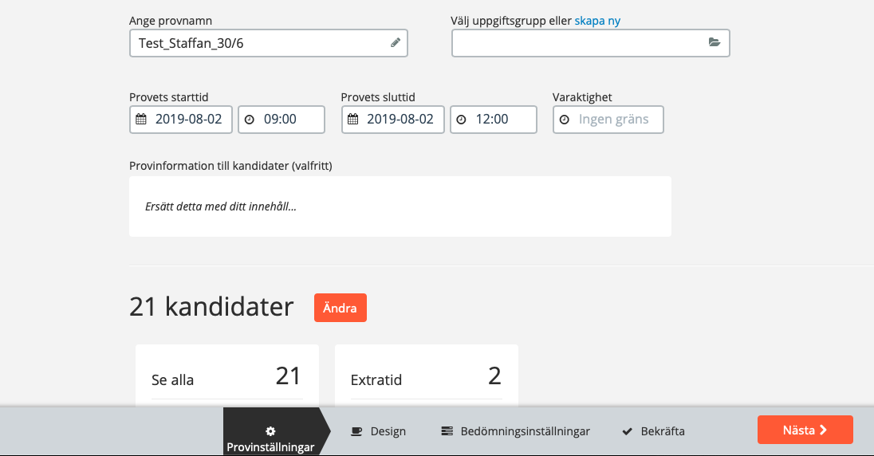
När studenterna är inlagda klickar du på ”Nästa” för att kontrollera tentans utseende och inställningar.

Slide 8
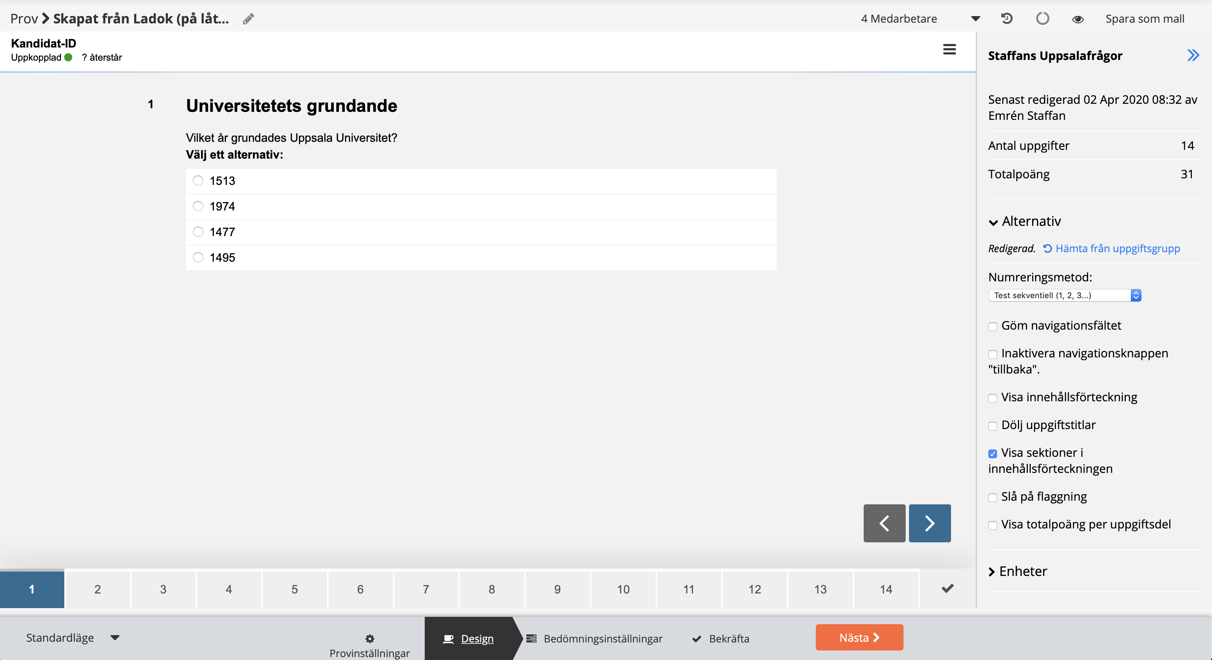
De inställningar läraren gjort i uppgiftsgruppen måste hämtas genom att klicka på texten ”Hämta från uppgiftsgrupp”.
För bläddertentor måste knapparna ”Göm navigationsfältet” och ”Inaktivera navigationsknappen tillbaka” vara ikryssade.
”Flaggning” låter studenter flagga en uppgift för att gå tillbaka till den innan de lämnar in tentan.

Slide 9
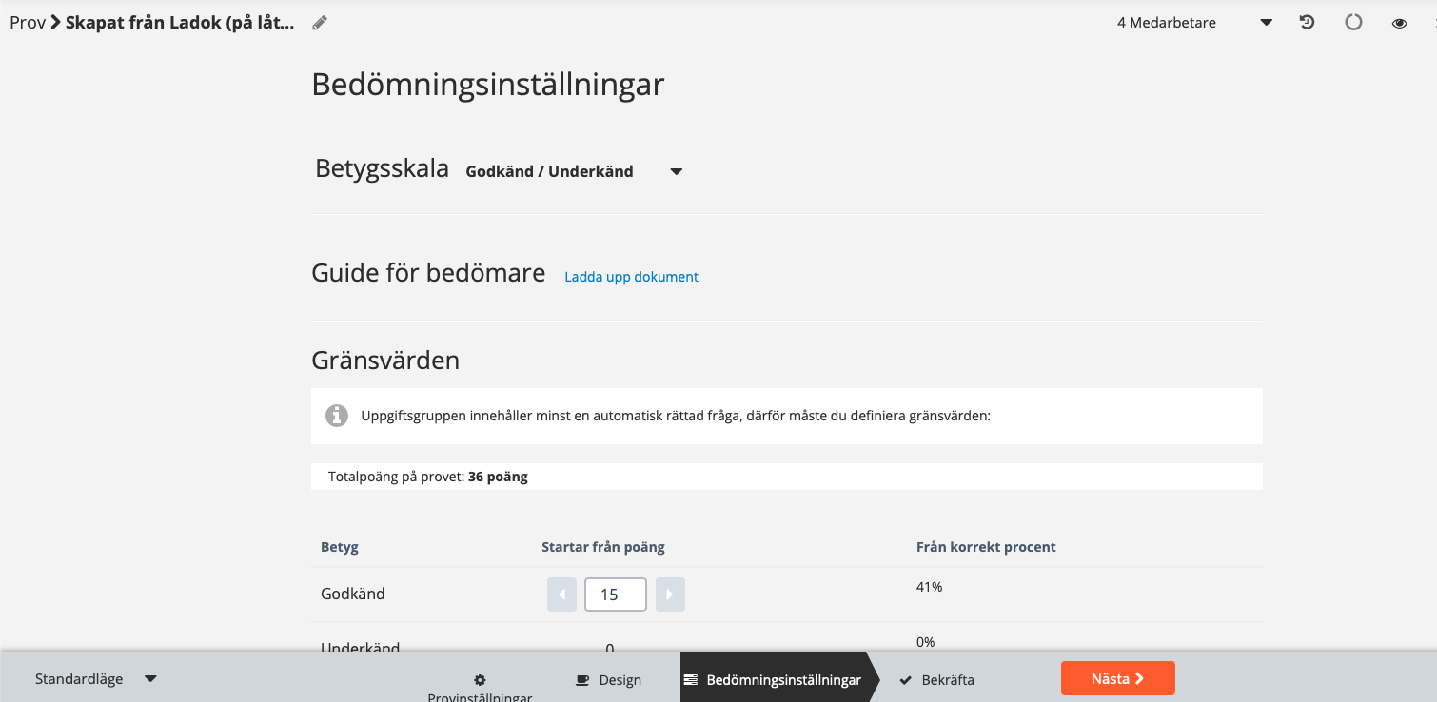
Gå vidare till fliken ”Bedömningsinställningar”. Ange betygsskala och gränsvärden. Om det finns instruktioner för rättande lärare laddar du upp dessa på den blå länken till höger om ”Guide för bedömare”.

Slide 10
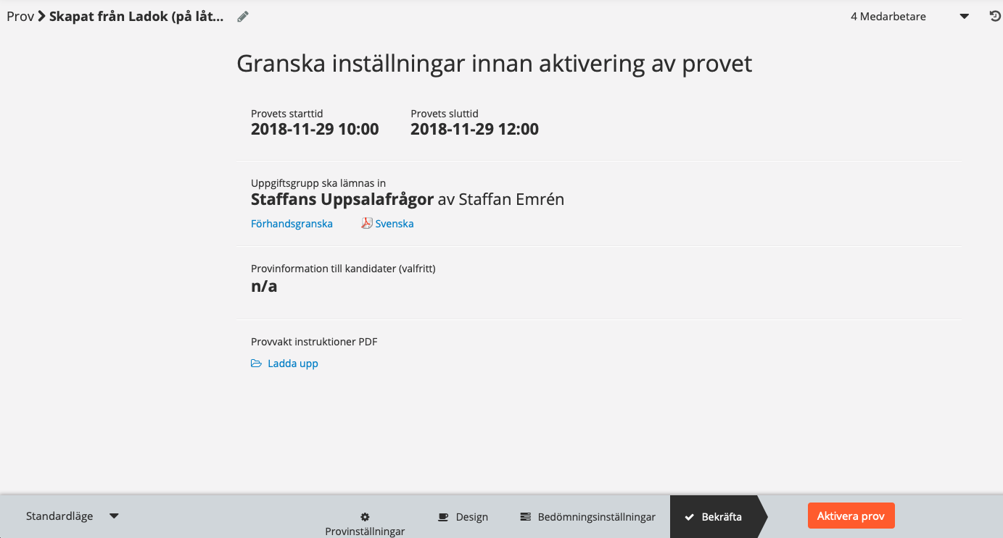
Gå vidare till fliken ”Bekräfta”. Kontrollera att datum och tid stämmer. VIKTIGT! Ladda upp instruktionerna till tentamensvakterna här! Klicka sedan på knappen ”Aktivera prov”, tentan är nu klar att skriva på utsatt tid.

